Slide 1
Sport Erőforrás Foglalási Alkalmazás

Slide 2
Web:
Aditi Indoori - 160118737001 - 2. év - IT
Akshitha - 160117733001 - 3. év - CSE
Varun - 160117733115 - 3. év - CSE
Adatbázis és API:
Sai Prathyusha G - 160118733012 - 2. év - CSE
Annanya Vedala - 160118733011 - 2. év - CSE
Android:
Koppula Sai Charan - 160119733103 - 1. év - CSE
Amith Reddy - 160119733082 - 1. év - CSE
Garigaboina Revanth - 160119733161 - 1. év - CSE
TEAM - 04

Slide 3
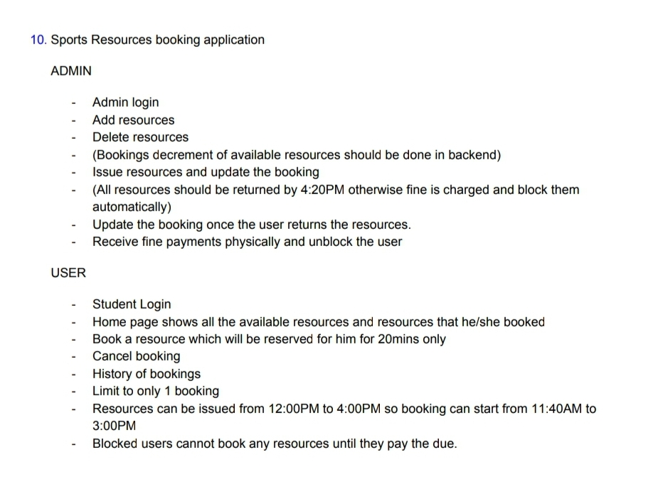
Probléma Nyilatkozat

Slide 4
Technology Stack
Web
- Html, CSS
- Bootstrap
- Javascript
- Django
Android
- Java
- Xml
RESTFul API
- Flask

Slide 5
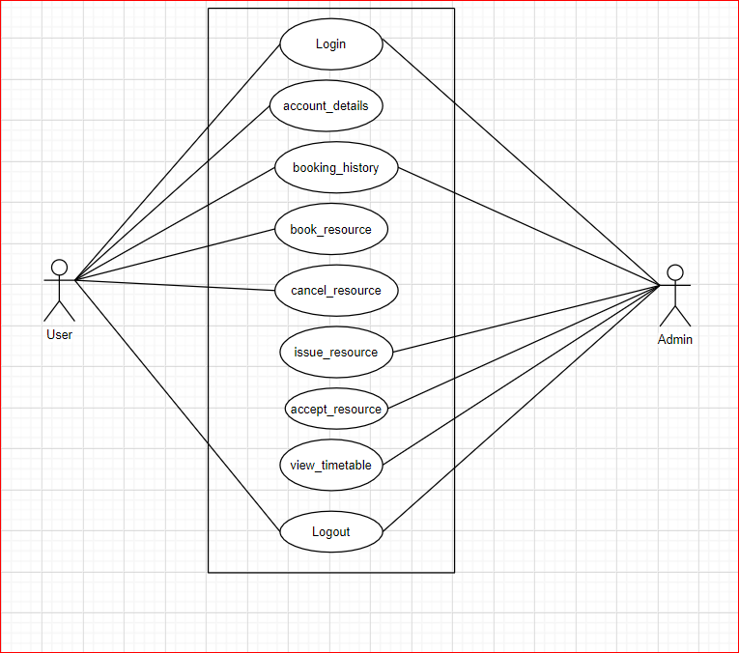
Használati Eset Diagram

Slide 6
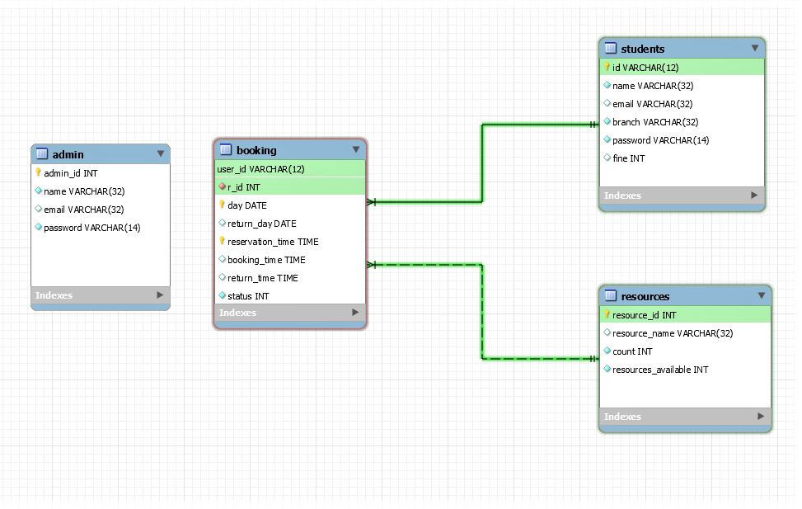
Entitás Kapcsolati Diagram

Slide 7
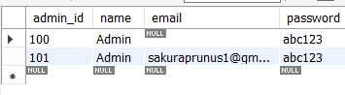
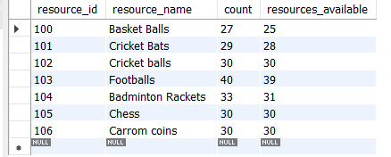
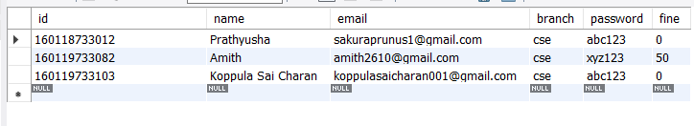
Adatbázis
Admin tábla
Erőforrások tábla
Diákok tábla

Slide 8
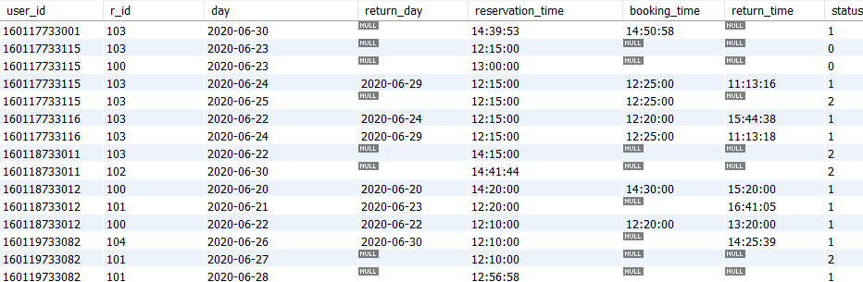
Database Design
Foglalási tábla

Slide 9
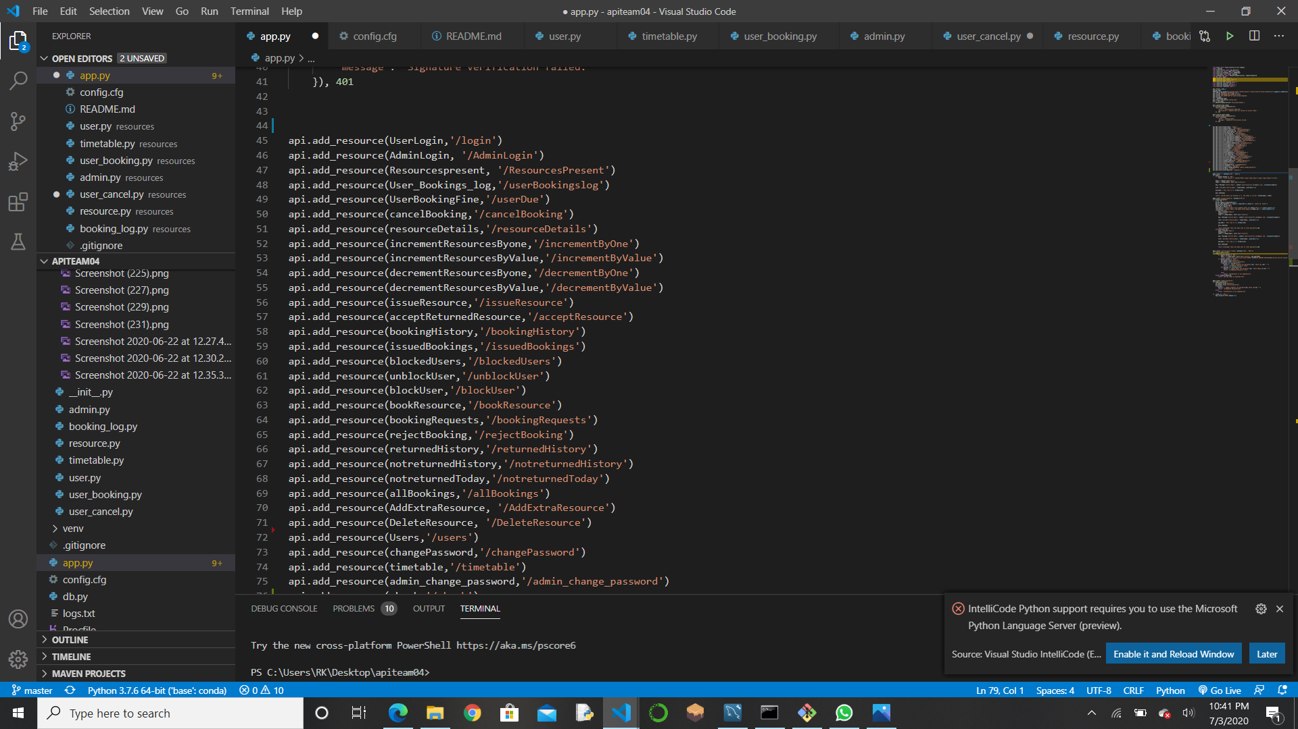
API JELLEMZŐI
Ez az API a Heroku-n van hosztolva, és készen áll a kérések fogadására. Elég, ha HTML-t, CSS-t és JS-t írunk, és elküldjük a kéréseket az API-hoz, amely a várt kimenettel válaszol.

Slide 10
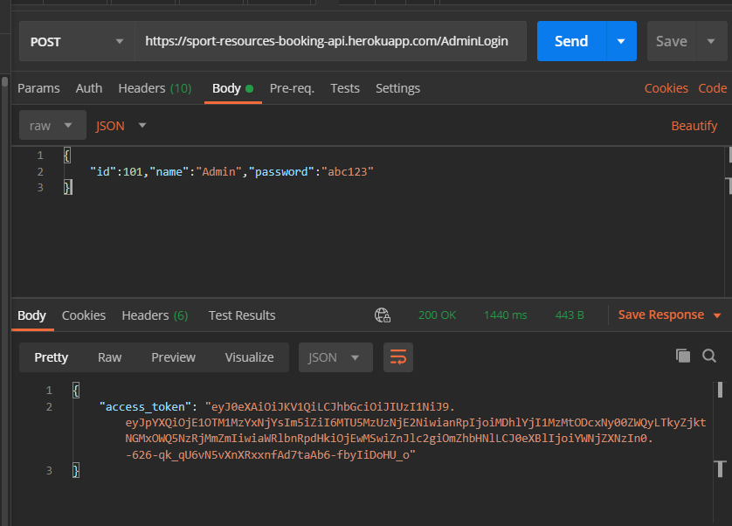
API JELLEMZŐI
A bejelentkezési hitelesítési rendszer számára:
Az API sikeres bejelentkezési kérelem esetén egy tokent válaszol a felhasználó azonosítására, vagy ha hiányoznak a megfelelő hitelesítési adatok, 401-es státusz kóddal válaszol.

Slide 11
Web Alkalmazás

Slide 12
Web Alkalmazás
WEB APPLICATION
Az Adminisztrátor Funkciói:
Erőforrások hozzáadása és törlése szükség szerint.
Az erőforrások elfogadása vagy elutasítása a felhasználó által kért időbeosztás alapján.
A foglalás frissítése attól függően, hogy az erőforrásokat visszaadták-e vagy sem, és ennek megfelelően bírság kiszabása.
A felhasználó blokkolása, ha az erőforrás megsérült.
- Bírság manuális beszedése és a felhasználó feloldása.

Slide 13
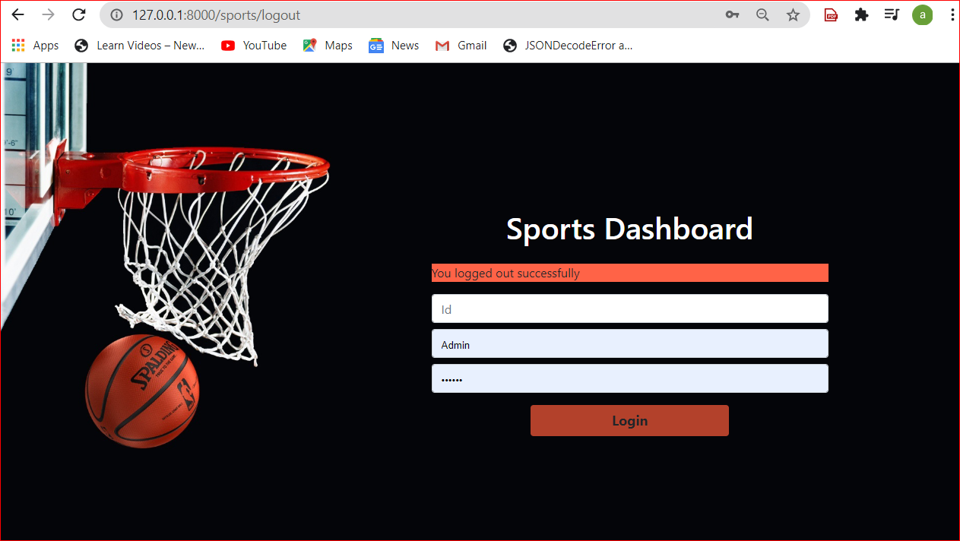
Admin Kijelentkezés: A főoldalon a kijelentkezésre kattintva megjelenik egy oldal, amely tartalmazza a "Sikeresen kijelentkezett" üzenetet. Az admin újra bejelentkezhet, ha szeretne bármit megtekinteni.

Slide 14
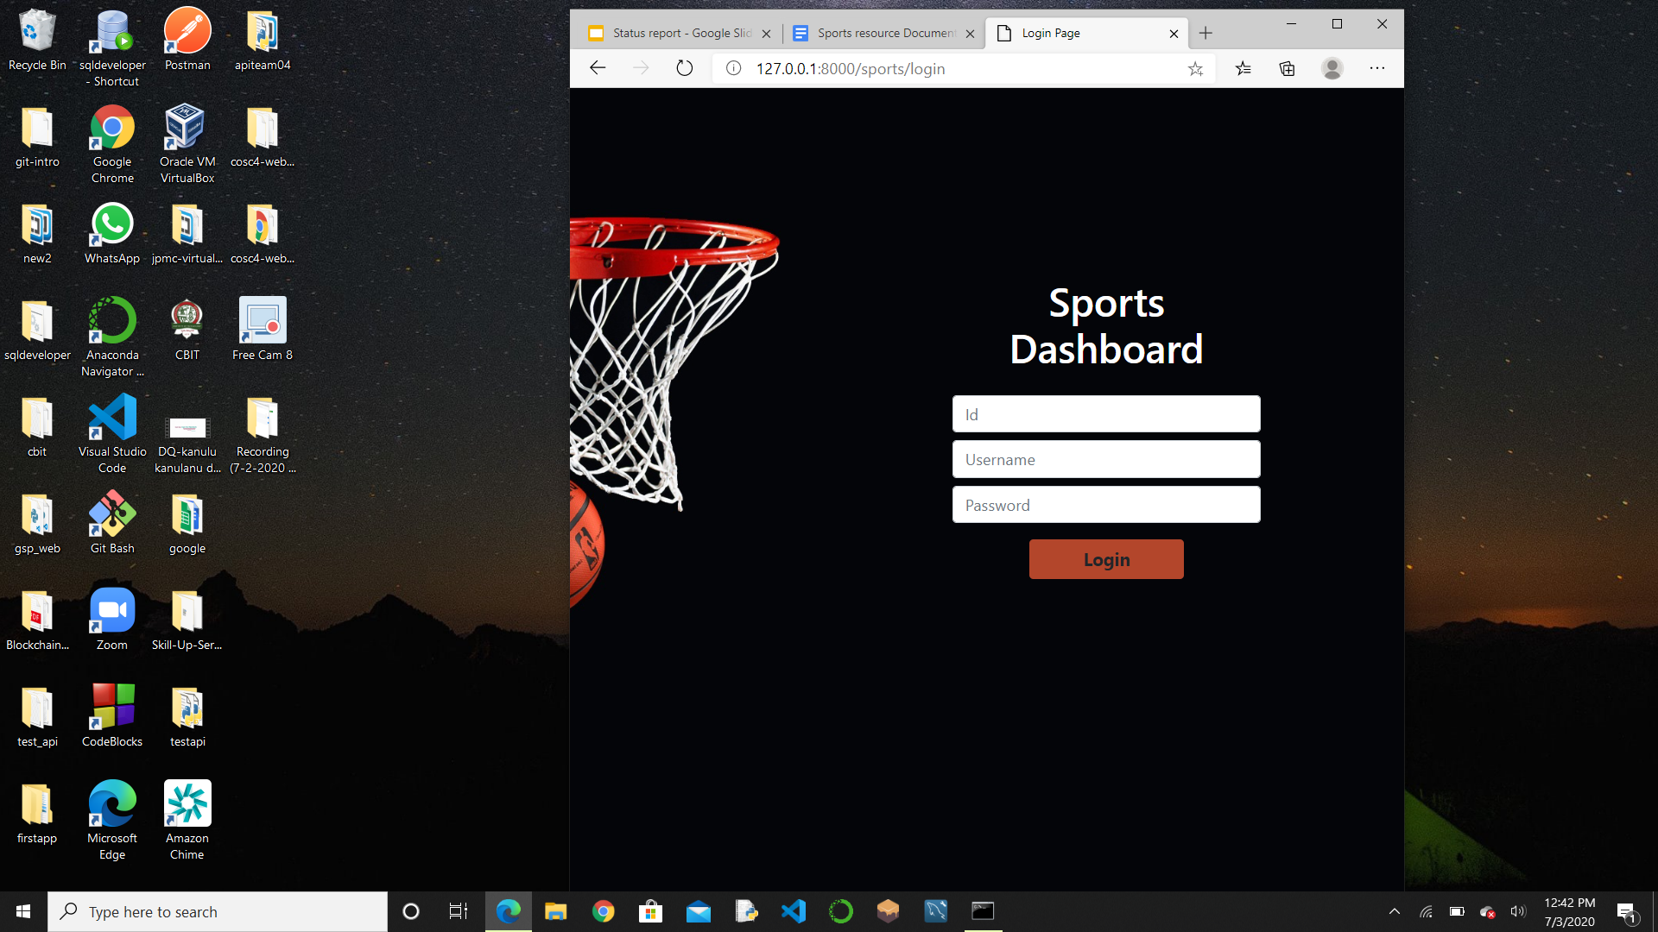
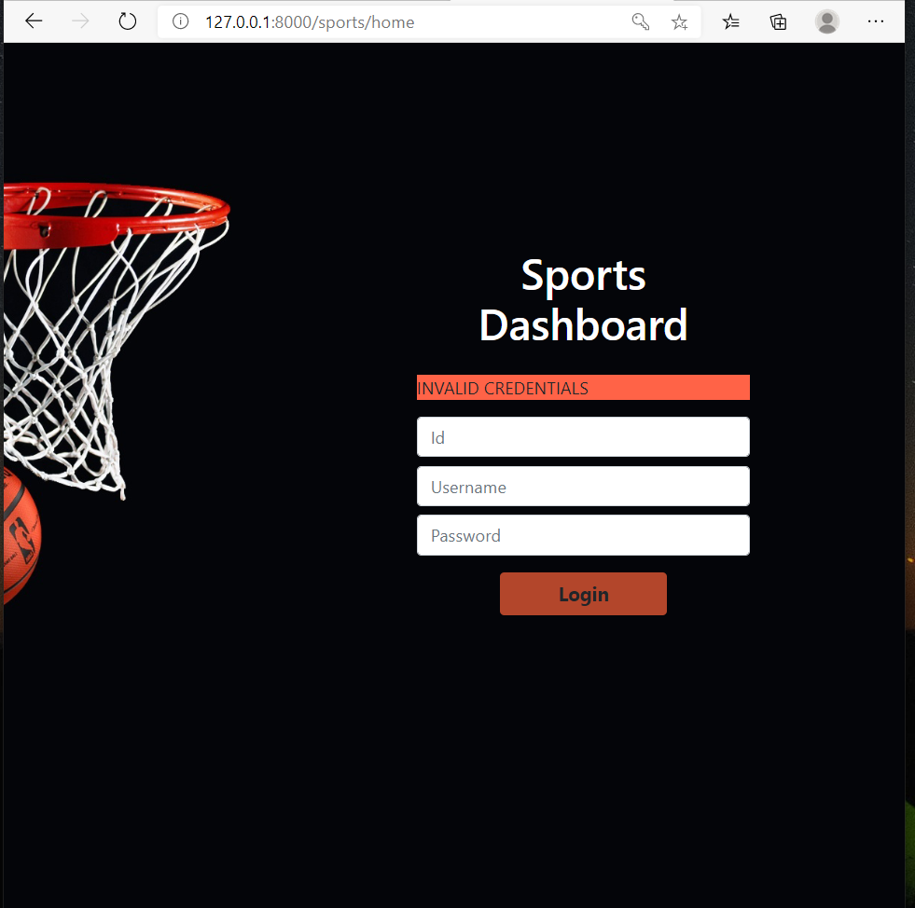
Admin Bejelentkezés: Az adminnak meg kell adnia a helyes azonosító, név és jelszó kombinációt a bejelentkezéshez.
Érvénytelen Bejelentkezés: Ha az admin hibás hitelesítő adatokat ad meg, akkor egy hibaoldal jelenik meg, amely tájékoztat arról, hogy a megadott adatok hibásak.

Slide 15
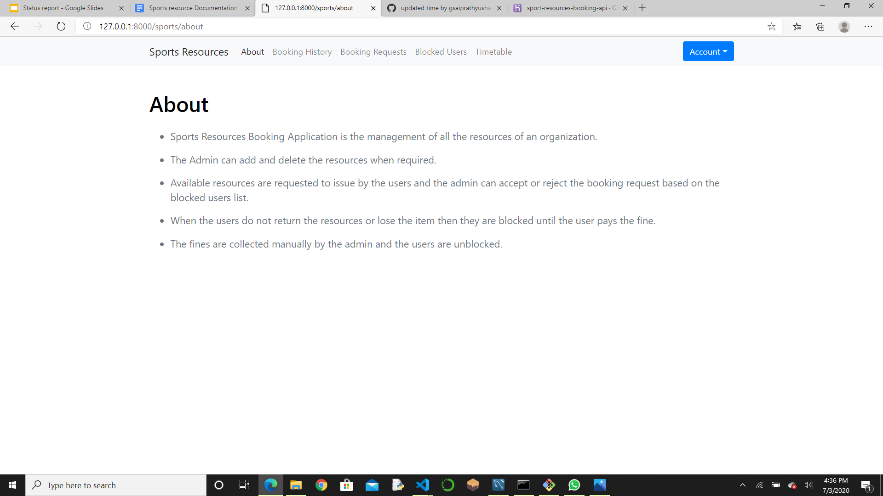
Rólunk: Információ az alkalmazás funkcióiról, vagyis hogy mit tehet az admin.

Slide 16
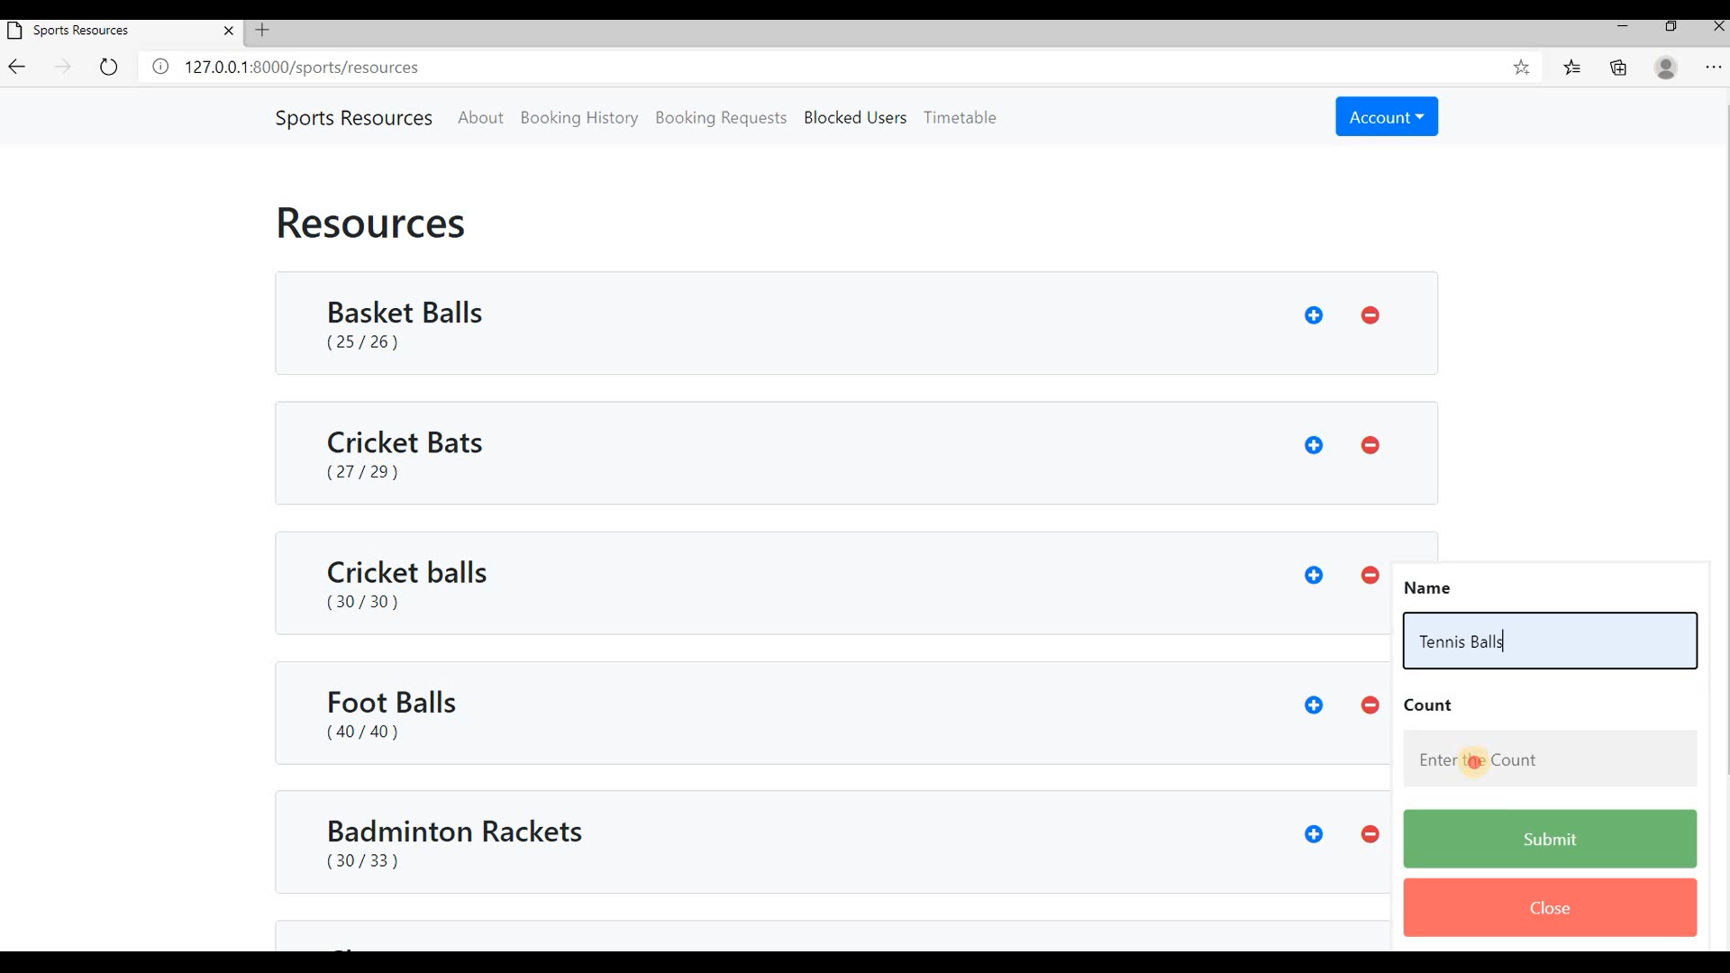
Erőforrások: Az összes elérhető erőforrást megjeleníti, és az admin hozzáadhatja vagy törölheti az erőforrásokat a mellettük lévő plusz és mínusz ikonokra kattintva.

Slide 17
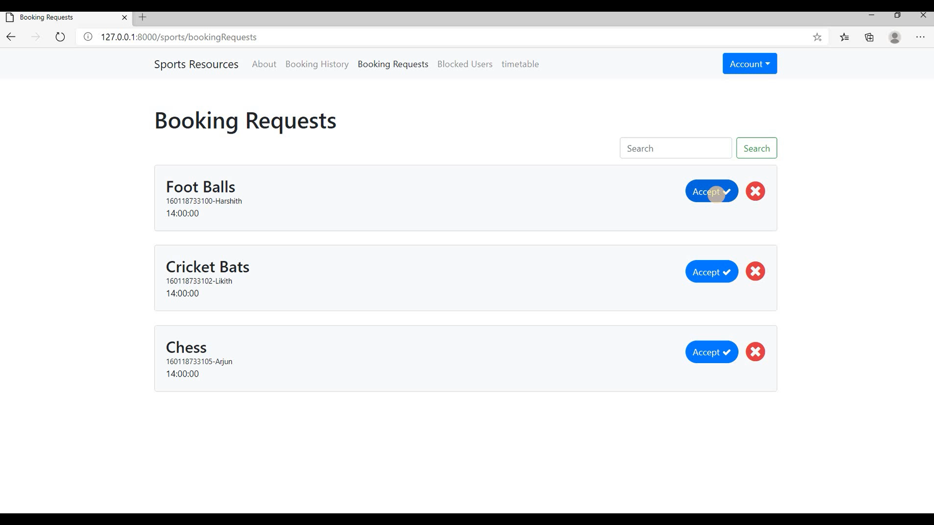
Foglalási Kérések: Az összes felhasználói kérés itt jelenik meg. Az admin vagy elfogadhatja, vagy elutasíthatja a kérelmet.

Slide 18
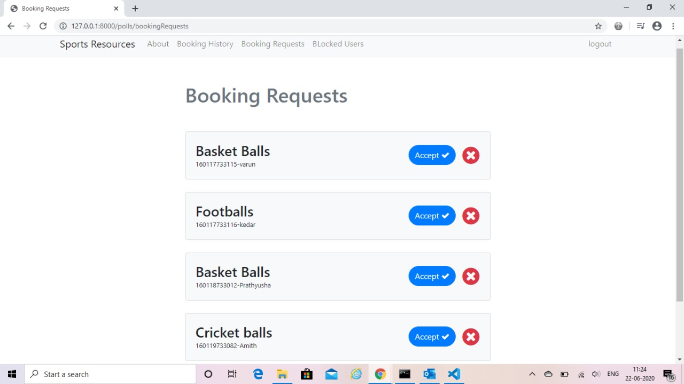
API VÉGEK A FOGLALÁSI KÉREKEKHEZ
/issueBooking
Az erőforrást kiadják, ha a felhasználónak nincs hátraléka.
Frissíti a kiadás időpontját és csökkenti az elérhető erőforrások számát.
A kérés automatikusan elutasításra kerül, ha nincsenek elérhető erőforrások.
/bookingRequests(GET)
- Használják a mai nap foglalási kéréseinek visszaadására.
Automatikusan elutasítja a felhasználó által nem felvett foglalási kéréseket 20 perc után.
/rejectBooking
Elutasítja a felhasználó foglalását és frissíti az adatbázist.

Slide 19
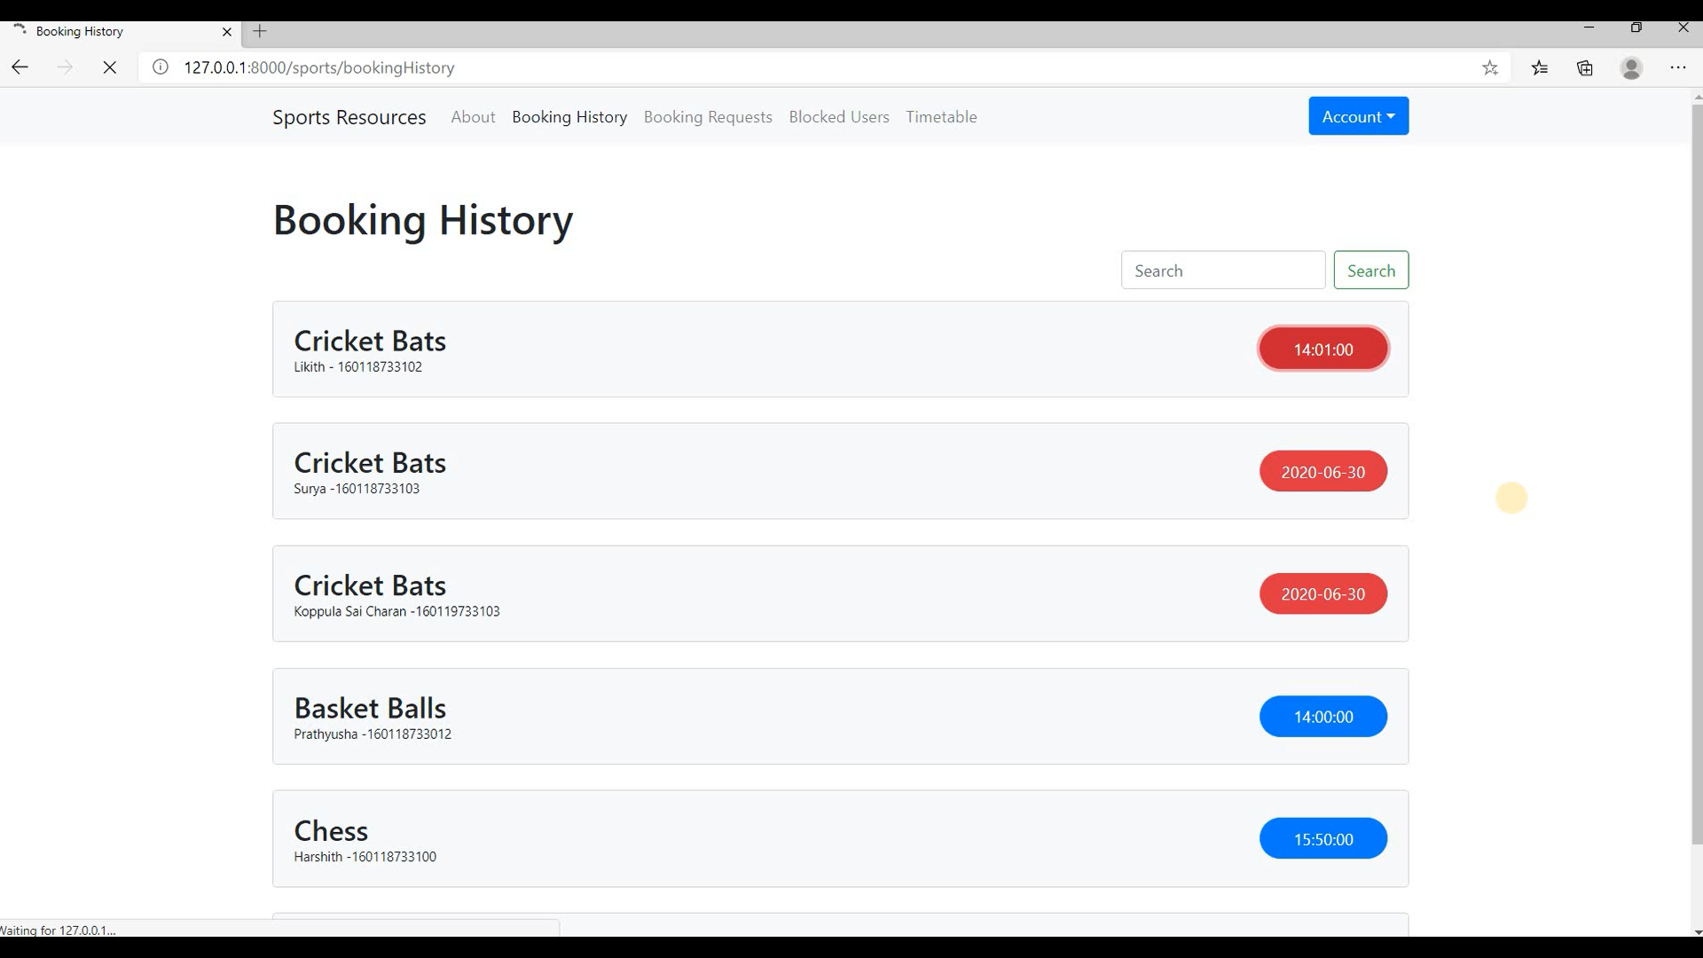
Foglalási Történet: Megjeleníti az összes erőforrás részleteit, amelyeket a felhasználók foglaltak.

Slide 20
API VÉGEK A FOGLALÁSI Előzményekhez
/notreturnedHistory(GET)
Használják a még nem visszaadott foglalások részleteinek visszaadására.
/returnedHistory (GET)
- Használják a mai nap foglalásainak történetének visszaadására.
/acceptResource
- Frissíti a bírságot, a visszaadási időpontot, a dátumot automatikusan, amikor a felhasználó visszaad egy erőforrást.

Slide 21
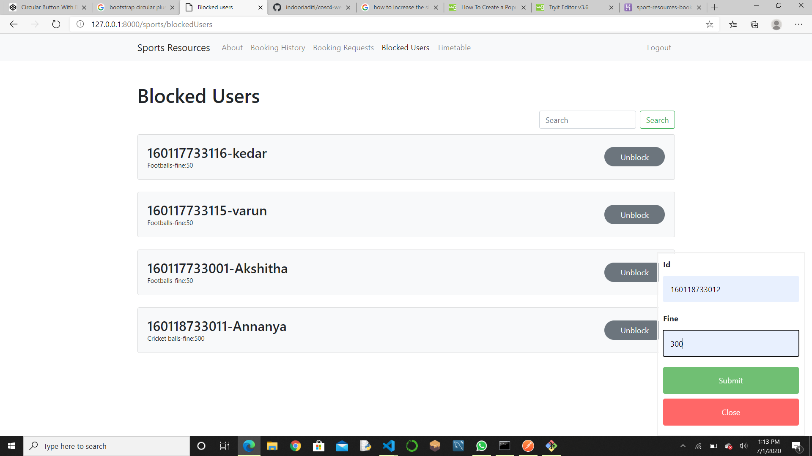
Blokkolt Felhasználók: Megjeleníti a blokkolt felhasználók listáját és egy lehetőséget azok feloldására.

Slide 22
API VÉGEK A BLOKKOLT FELHASZNÁLÓKHOZ
/blockedUsers
- Visszaadja a felhasználó és a foglalás részleteit, amelyre bírságot szabtak ki.
/unblockUser
- Feloldja a felhasználót, amikor az rendezte a hátralékát.
/blockUser
- Blokkolja a felhasználót, hogy ne tudjon további foglalásokat készíteni a bírság kiszabásával.

Slide 23
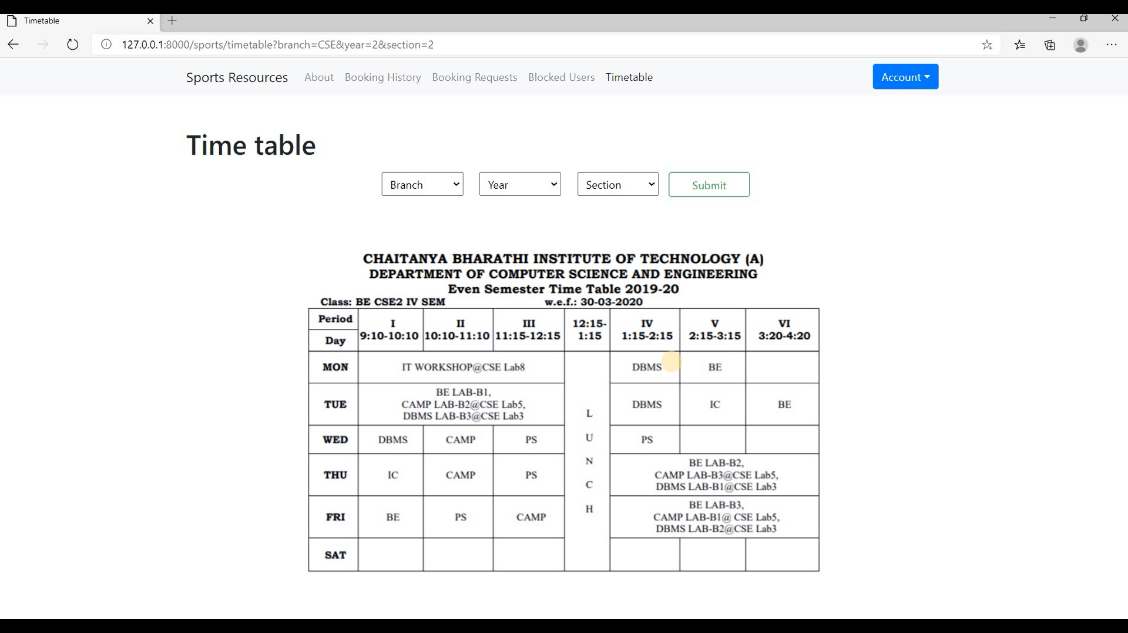
Órarend: Az admin megtekintheti bármely osztály órarendjét az ágazat, szekció és év megadásával.

Slide 24
Android Alkalmazás

Slide 25
Lehetőségek a felhasználó számára
A felhasználó láthatja az összes elérhető erőforrást a sportblokkban a számlálóval az alkalmazásban. Ez csökkenti a kérdezési időt a kiadó pultnál.
Egy kattintással foglalási kérést küldhet, hogy 20 percen belül átvehesse.
A felhasználónak lehetősége van a foglalási kérelem törlésére a foglalás időpontja előtt 20 perccel.
A felhasználó megtekintheti az összes korábbi foglalási kérelmét és azok státuszát.
- A felhasználónak lehetősége van új jelszót beállítani, ha elfelejtette a jelszavát vagy szeretné megváltoztatni azt.

Slide 26
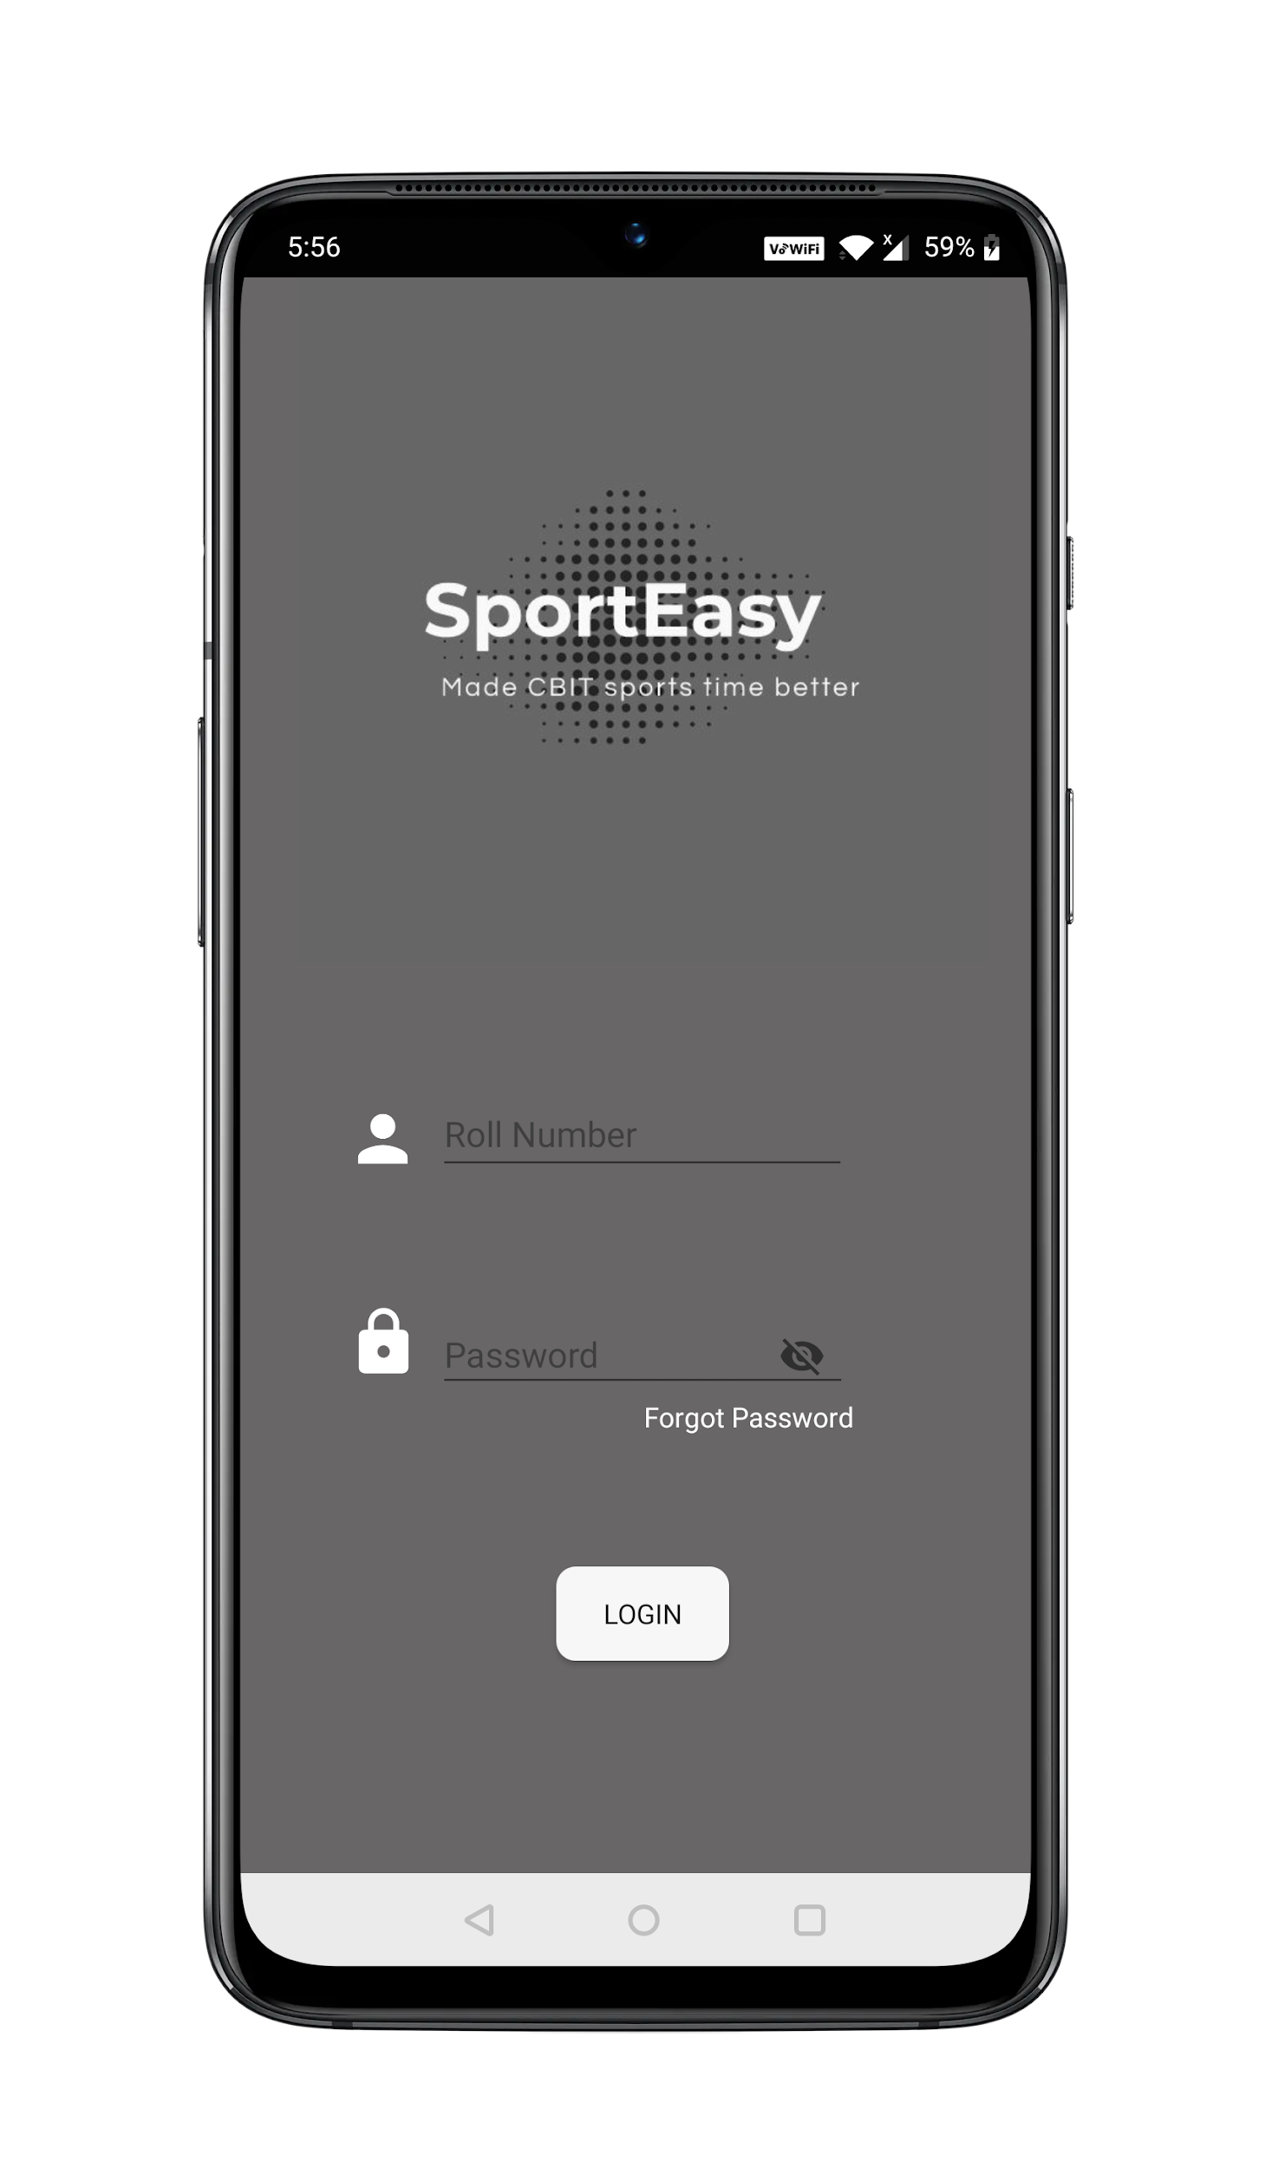
BEJELENTKEZÉS

Slide 27
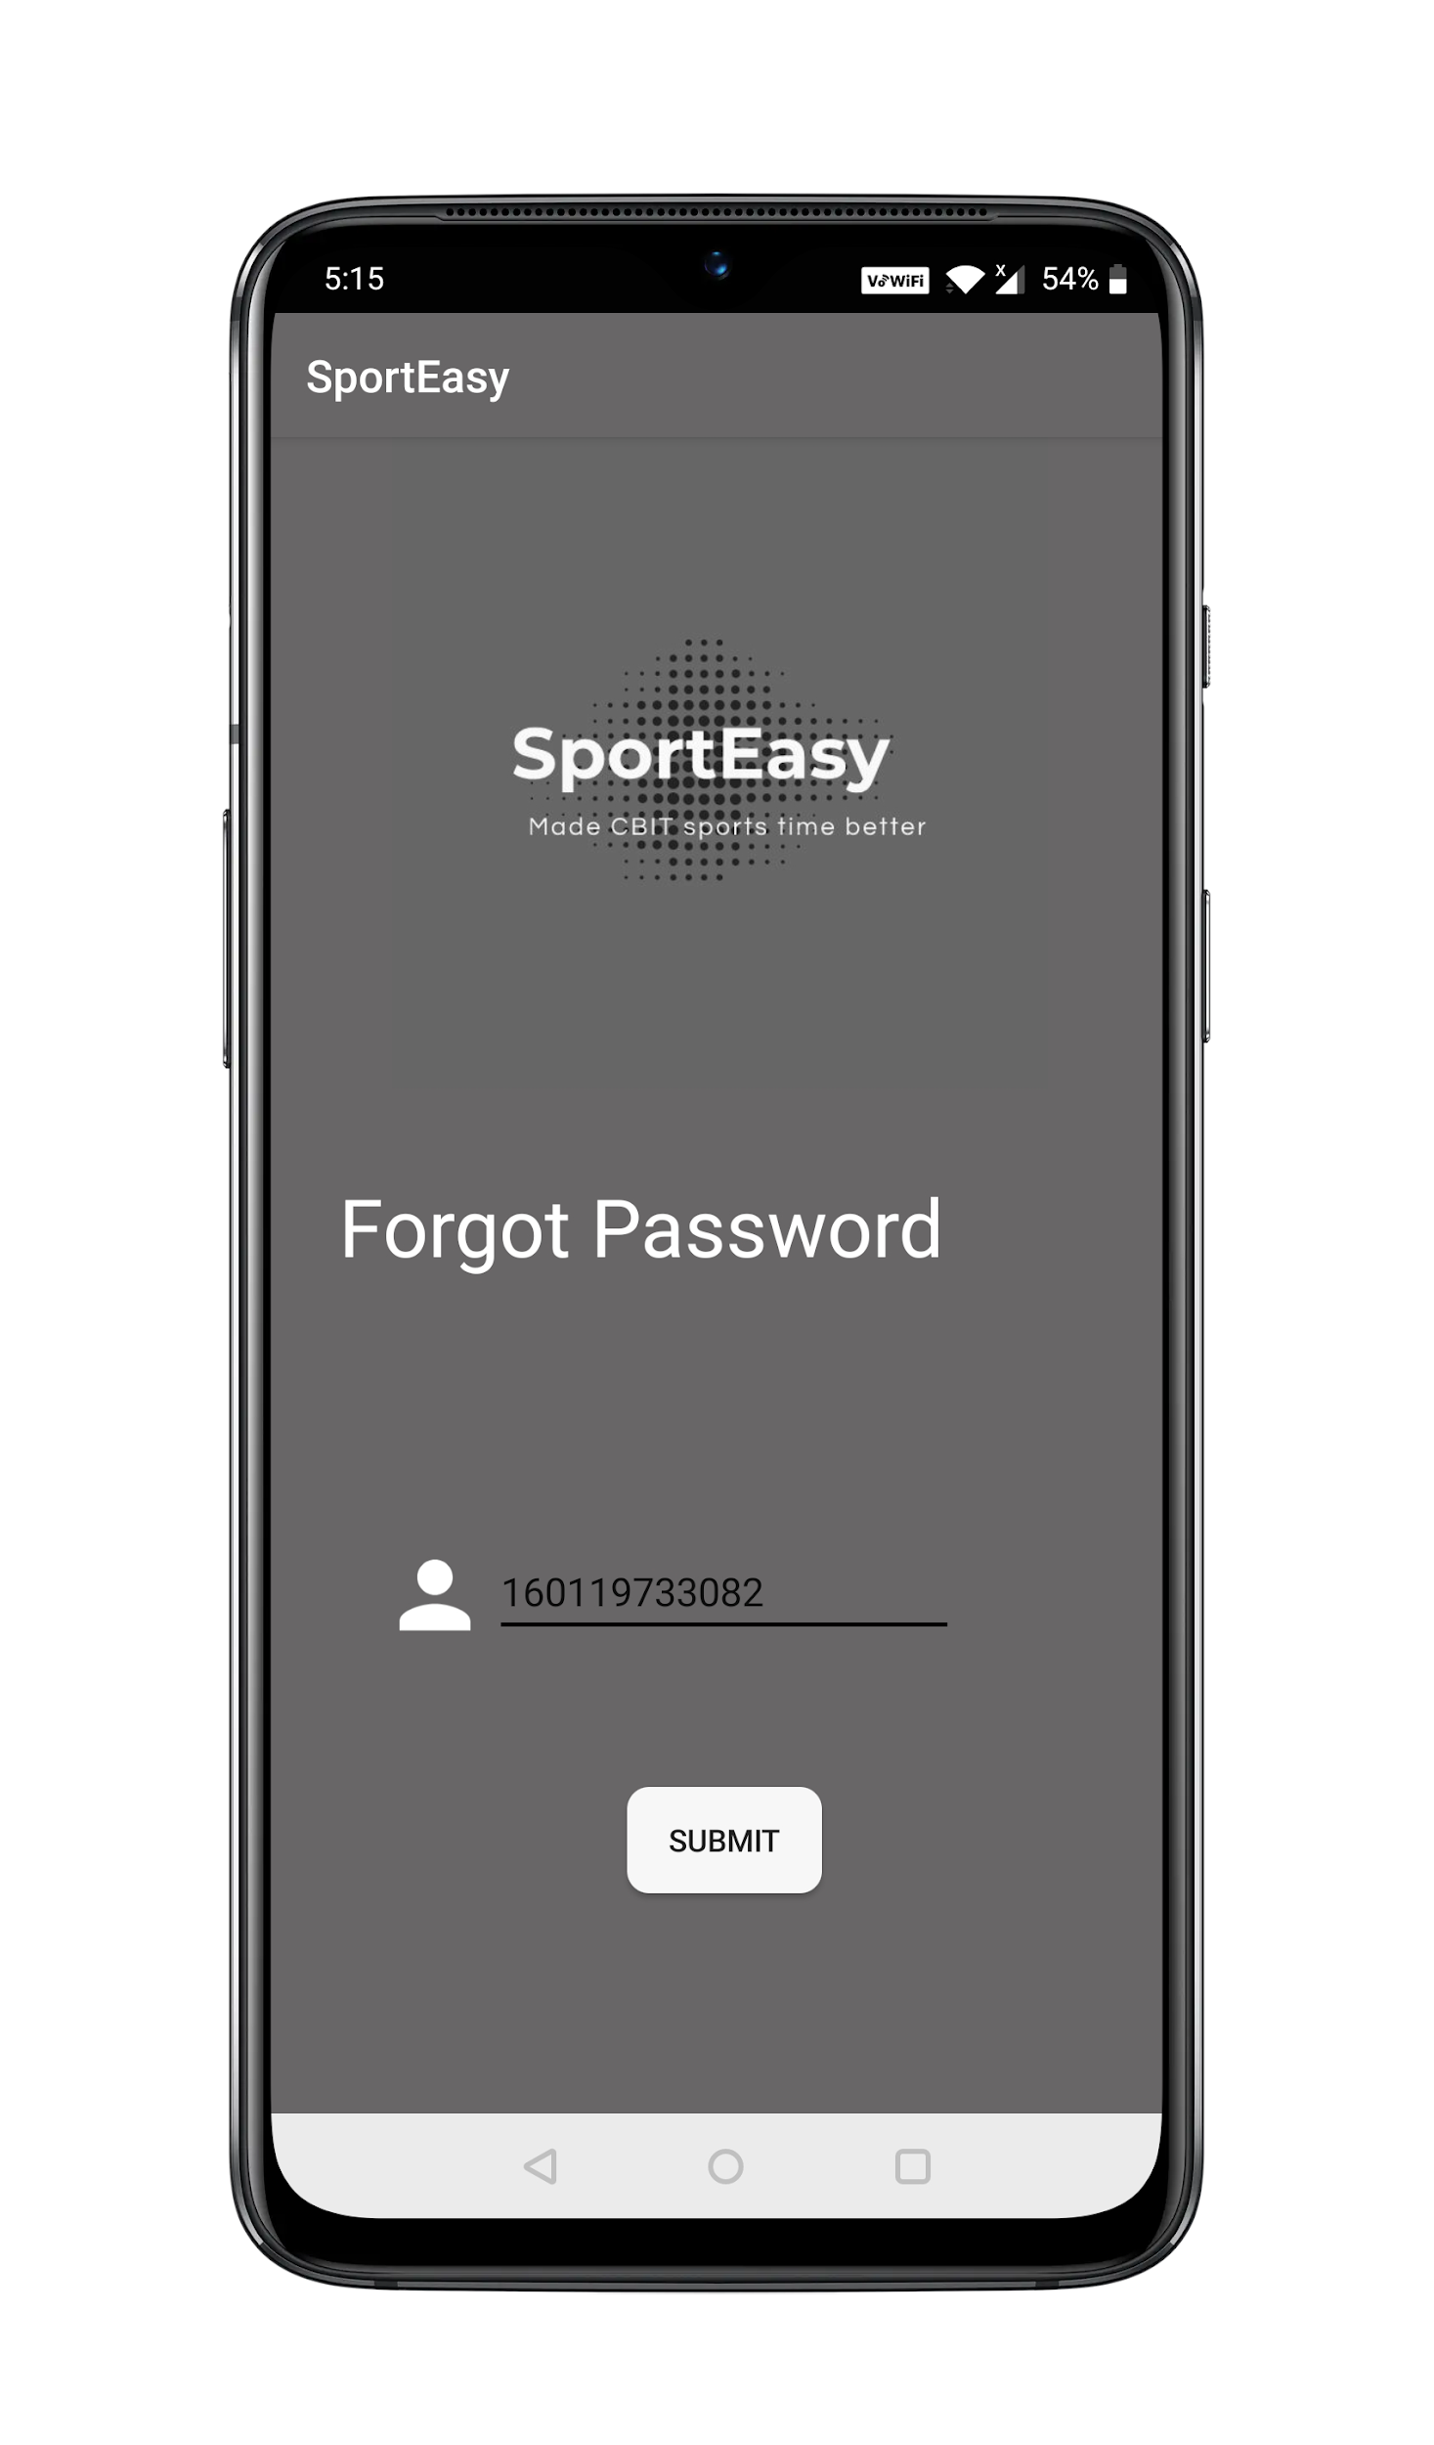
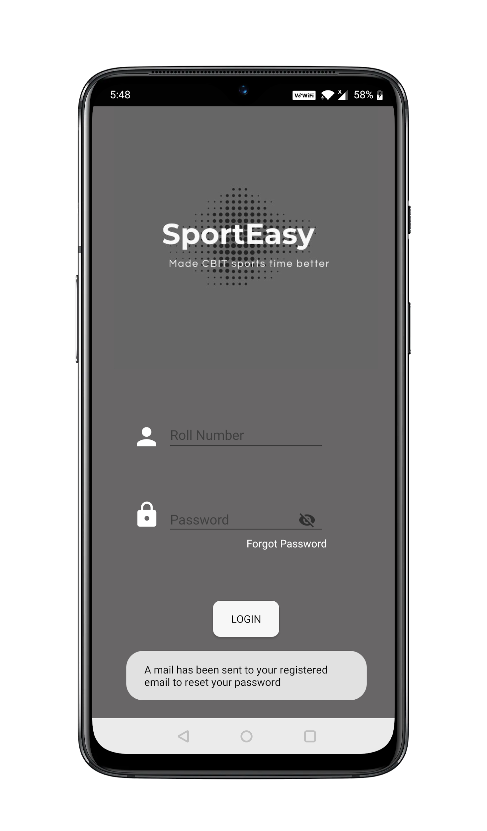
Elfelejtett Jelszó
Ha a felhasználó elfelejti a jelszavát, akkor azt egy e-mail segítségével visszaállíthatja, amelyet a regisztrált e-mail címére küldenek.

Slide 28
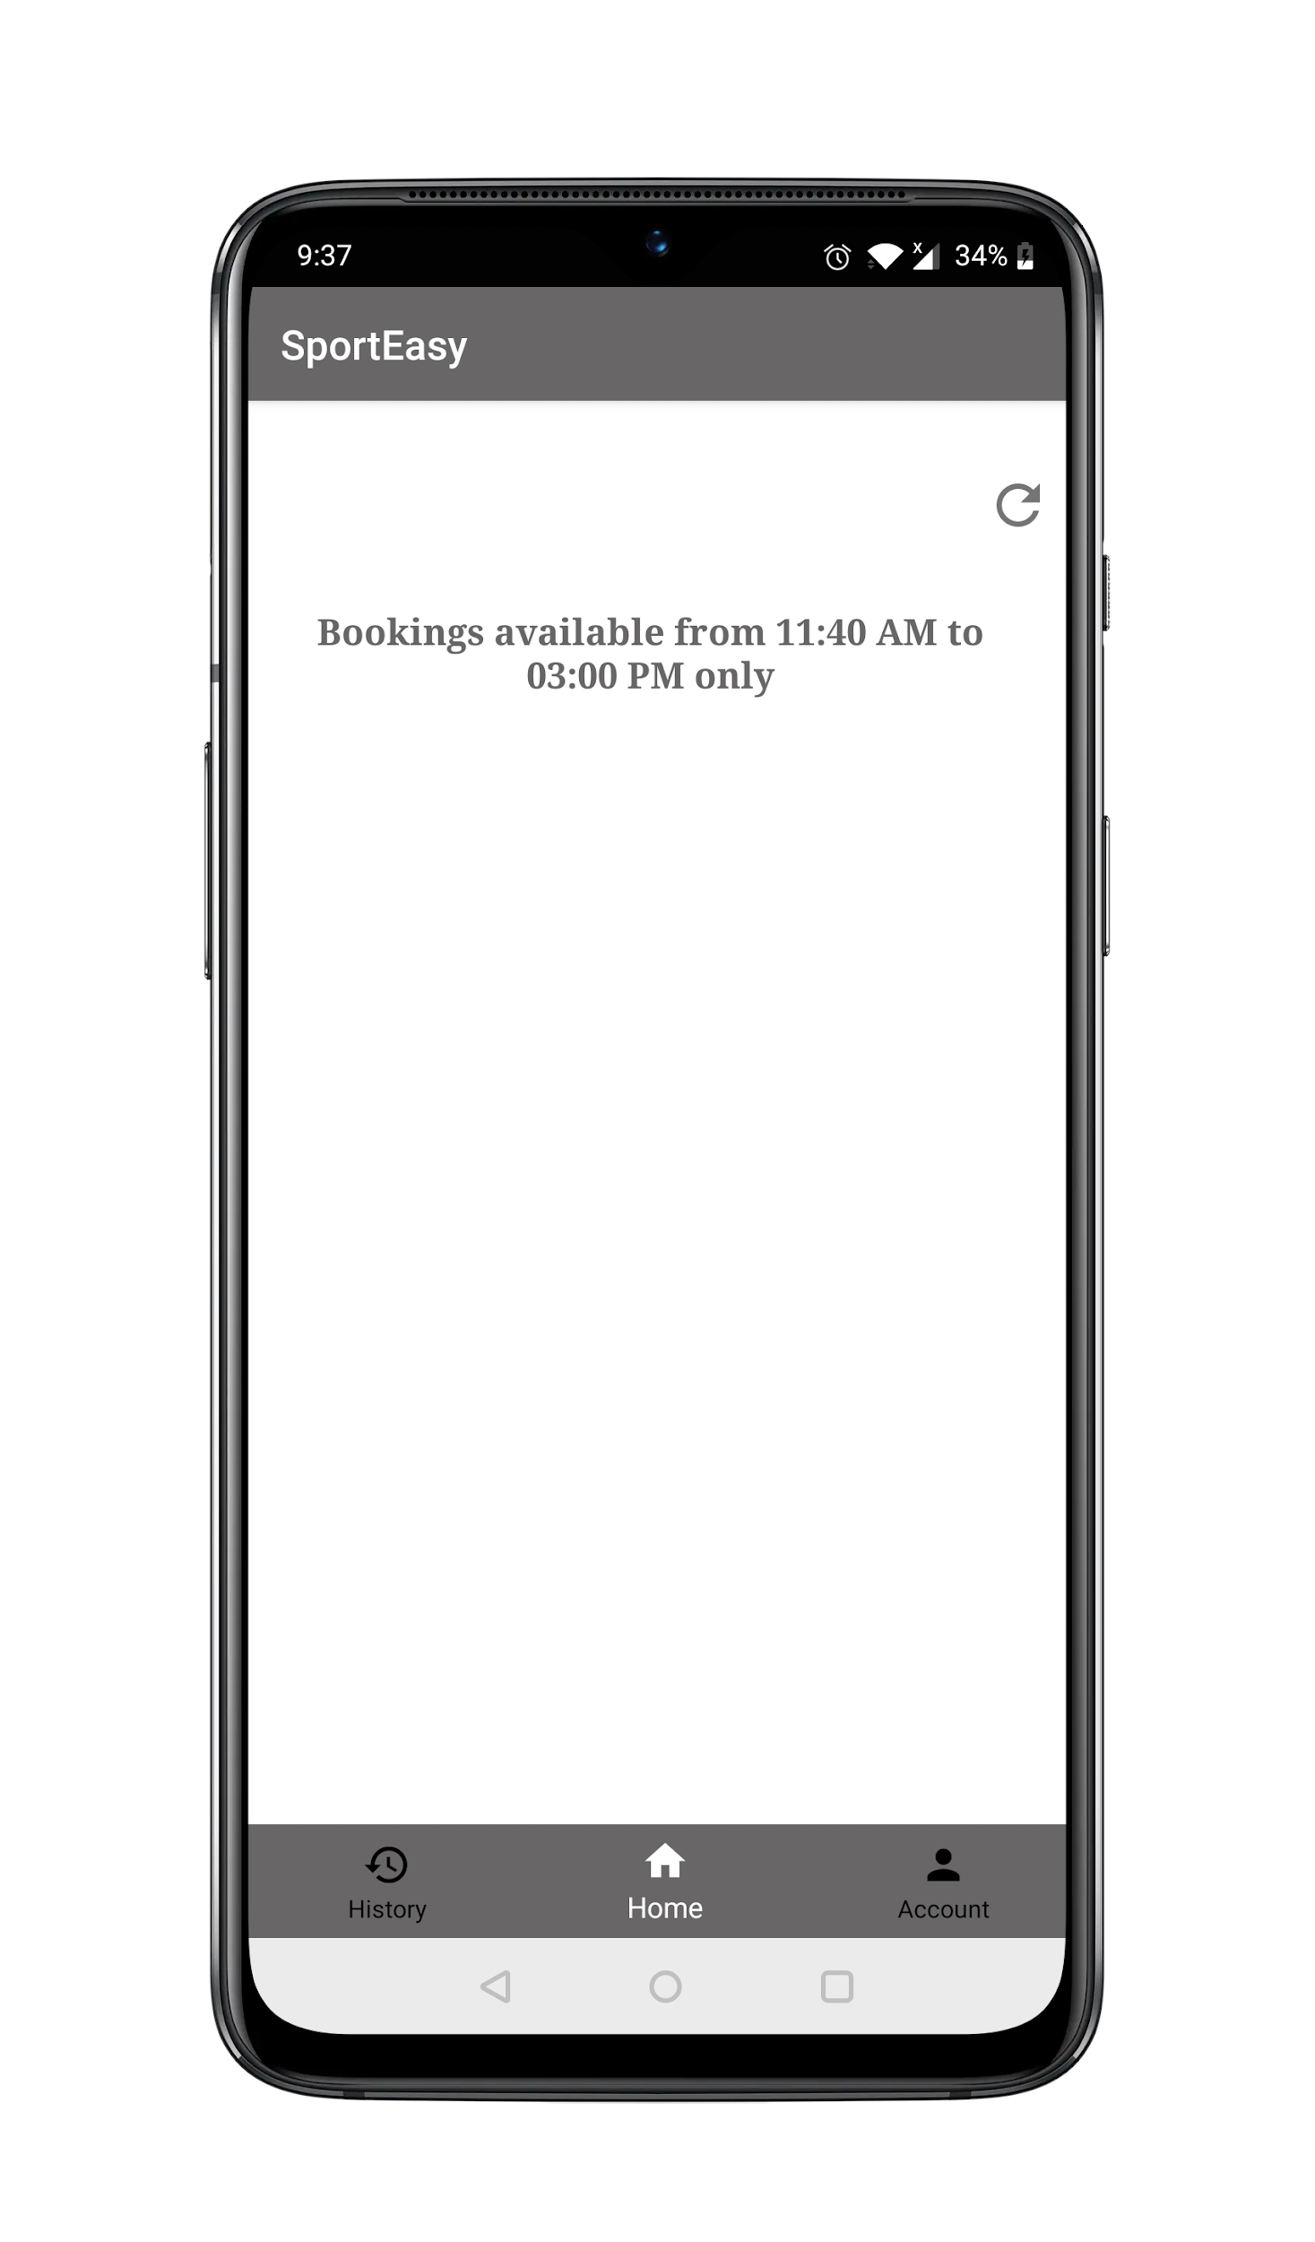
A felhasználó csak a megadott időintervallumban tud erőforrást foglalni.

Slide 29
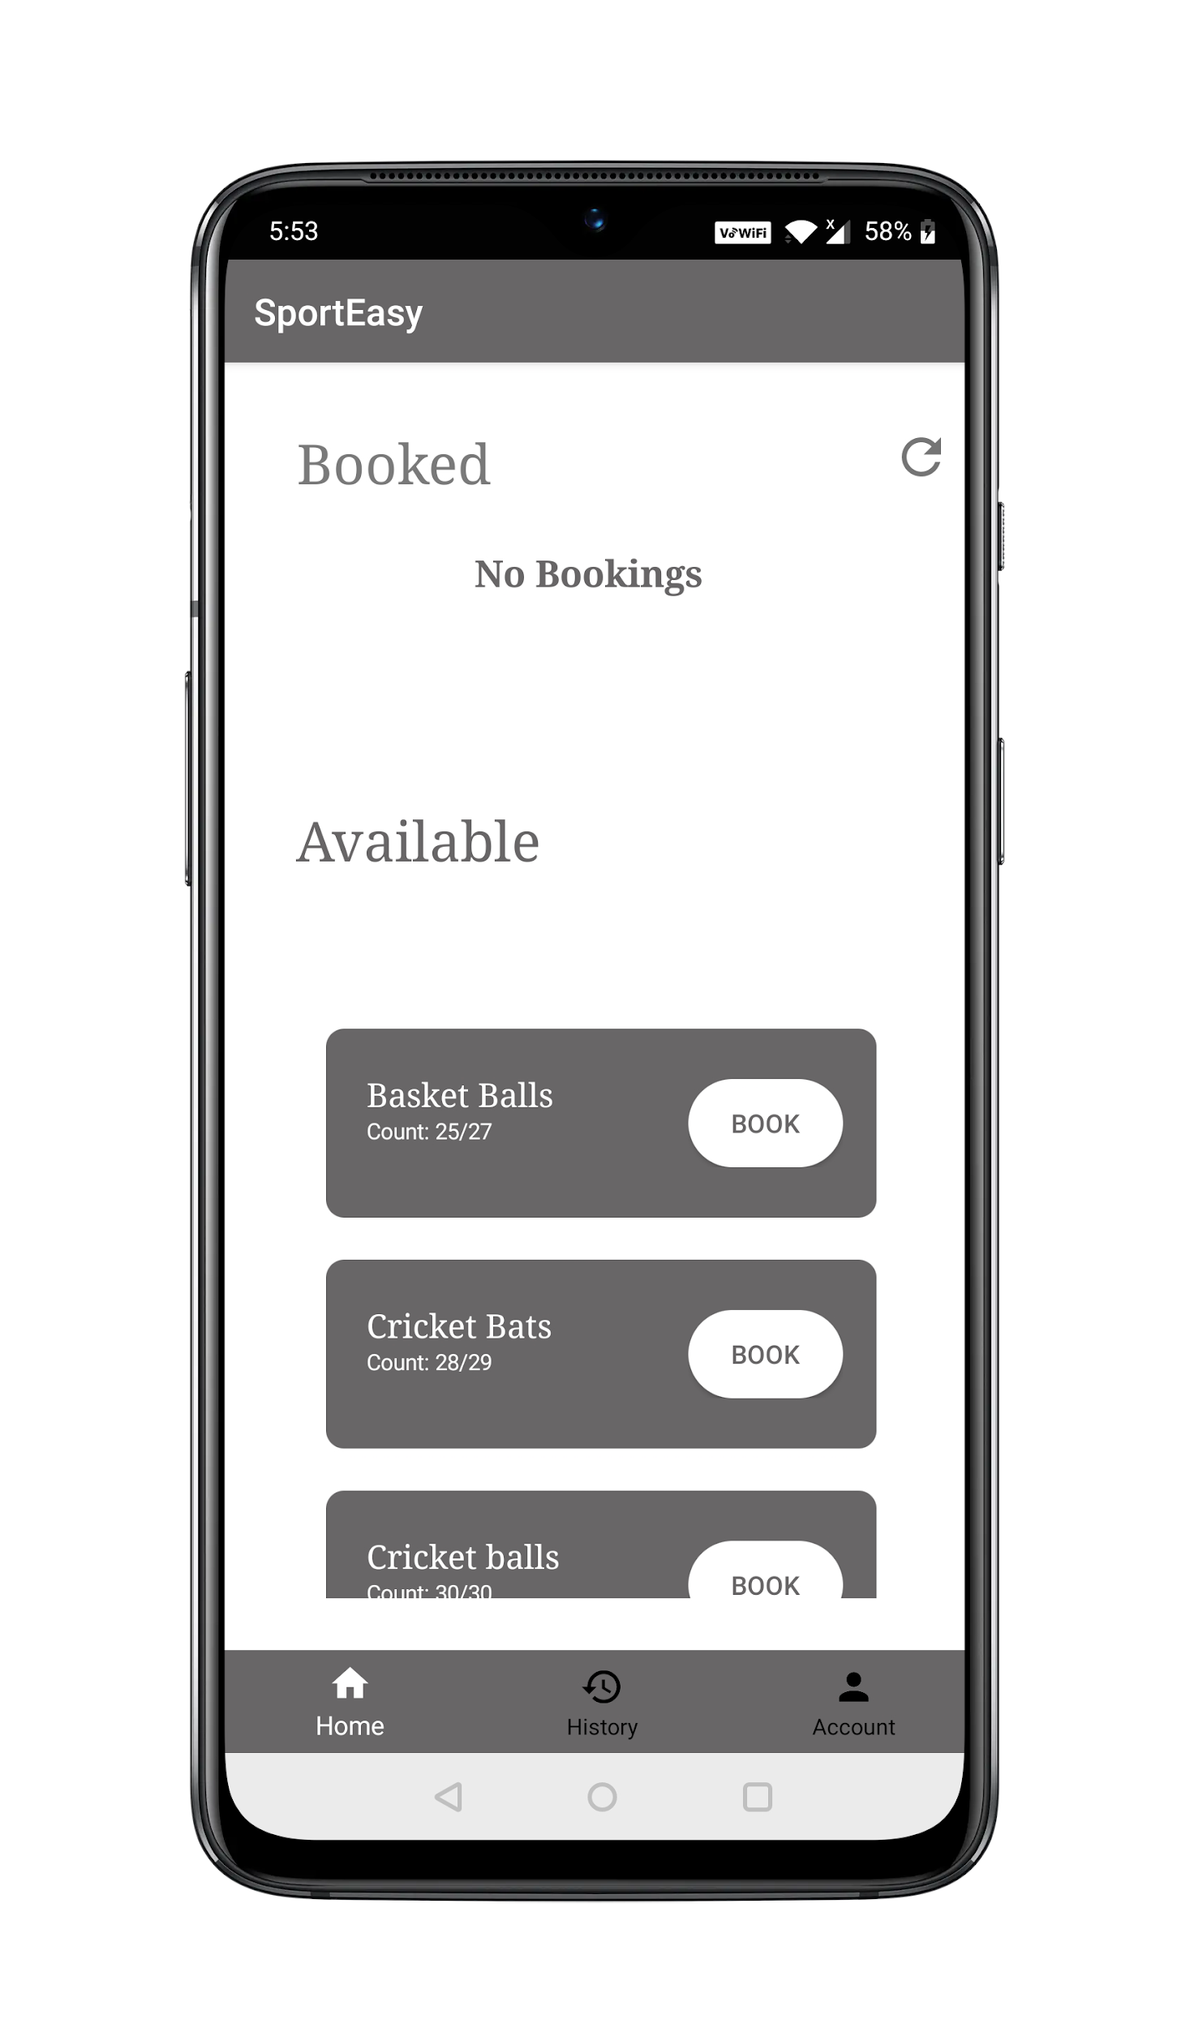
Főoldal

Slide 30
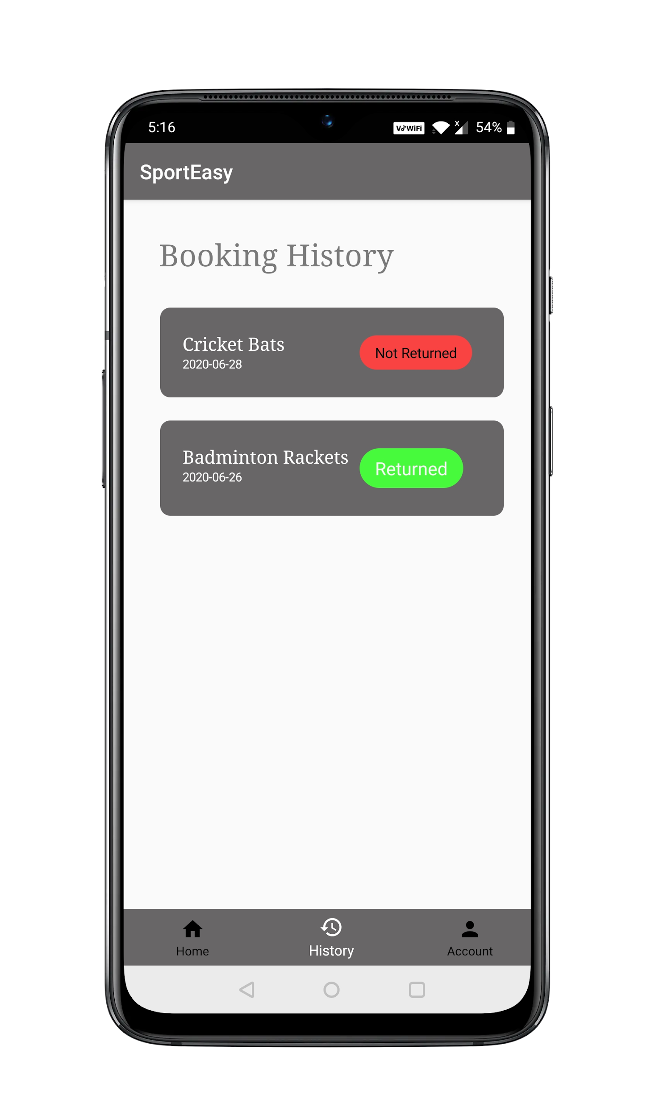
Foglalási Előzmény
A felhasználó megtekintheti korábbi foglalásait és azok státuszát.

Slide 31
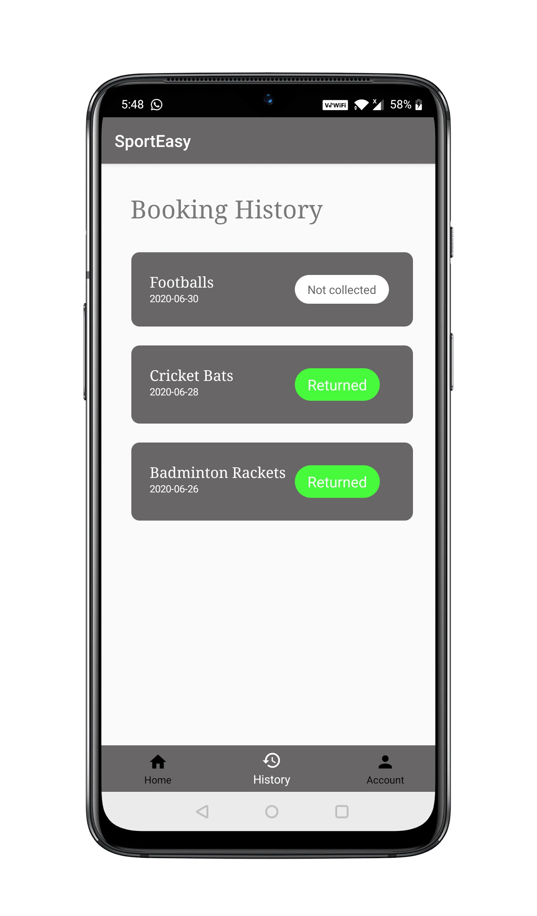
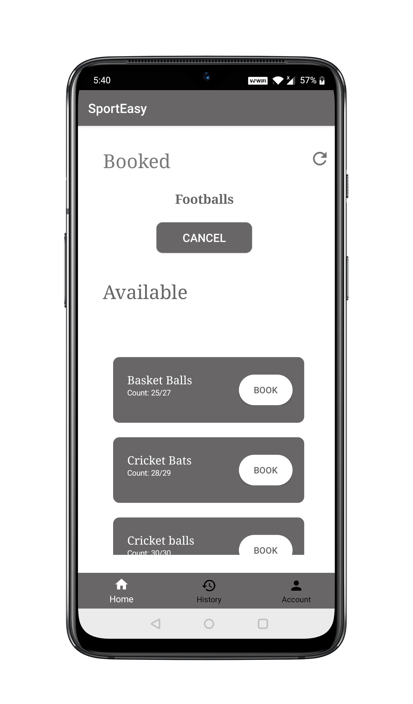
API VÉGEK AZ MOBIL ALKALMAZÁSBAN
/userBookingLog
Visszaadja a mai foglalások részleteit.
/allBookings
Visszaadja a felhasználó foglalási részleteit a státusszal együtt.
- Azoknak a foglalásoknak a részleteit tartalmazza, amelyek nem lettek visszaadva, visszaadták vagy még nem lettek átveve.
/resourcesPresent(GET)
- Lekéri az összes elérhető erőforrás részleteit.

Slide 32
API VÉGEK AZ MOBIL ALKALMAZÁSBAN
/cancelBooking
- A felhasználó törölheti a foglalási kérelmét 20 percen belül a foglalás időpontjától, ha az erőforrást még nem vették át.
/bookResources
- A felhasználó erőforrást foglalhat, ha nincs bírsága.
- Csak 11:40 és 15:00 között foglalhat.
- A felhasználó naponta csak egyszer foglalhat.
- Az előzőleg foglalt erőforrás visszaadása előtt nem tud új erőforrást foglalni.

Slide 33
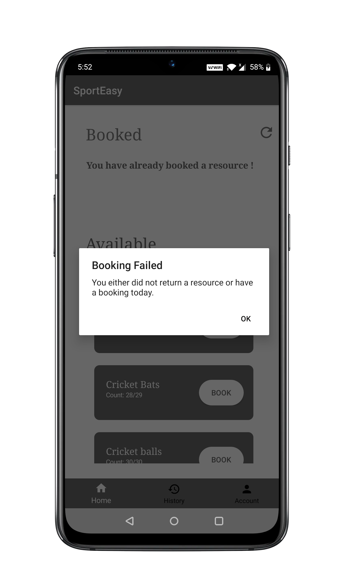
A felhasználó nem tud új erőforrást foglalni, amíg a korábban foglaltat vissza nem adja.

Slide 34
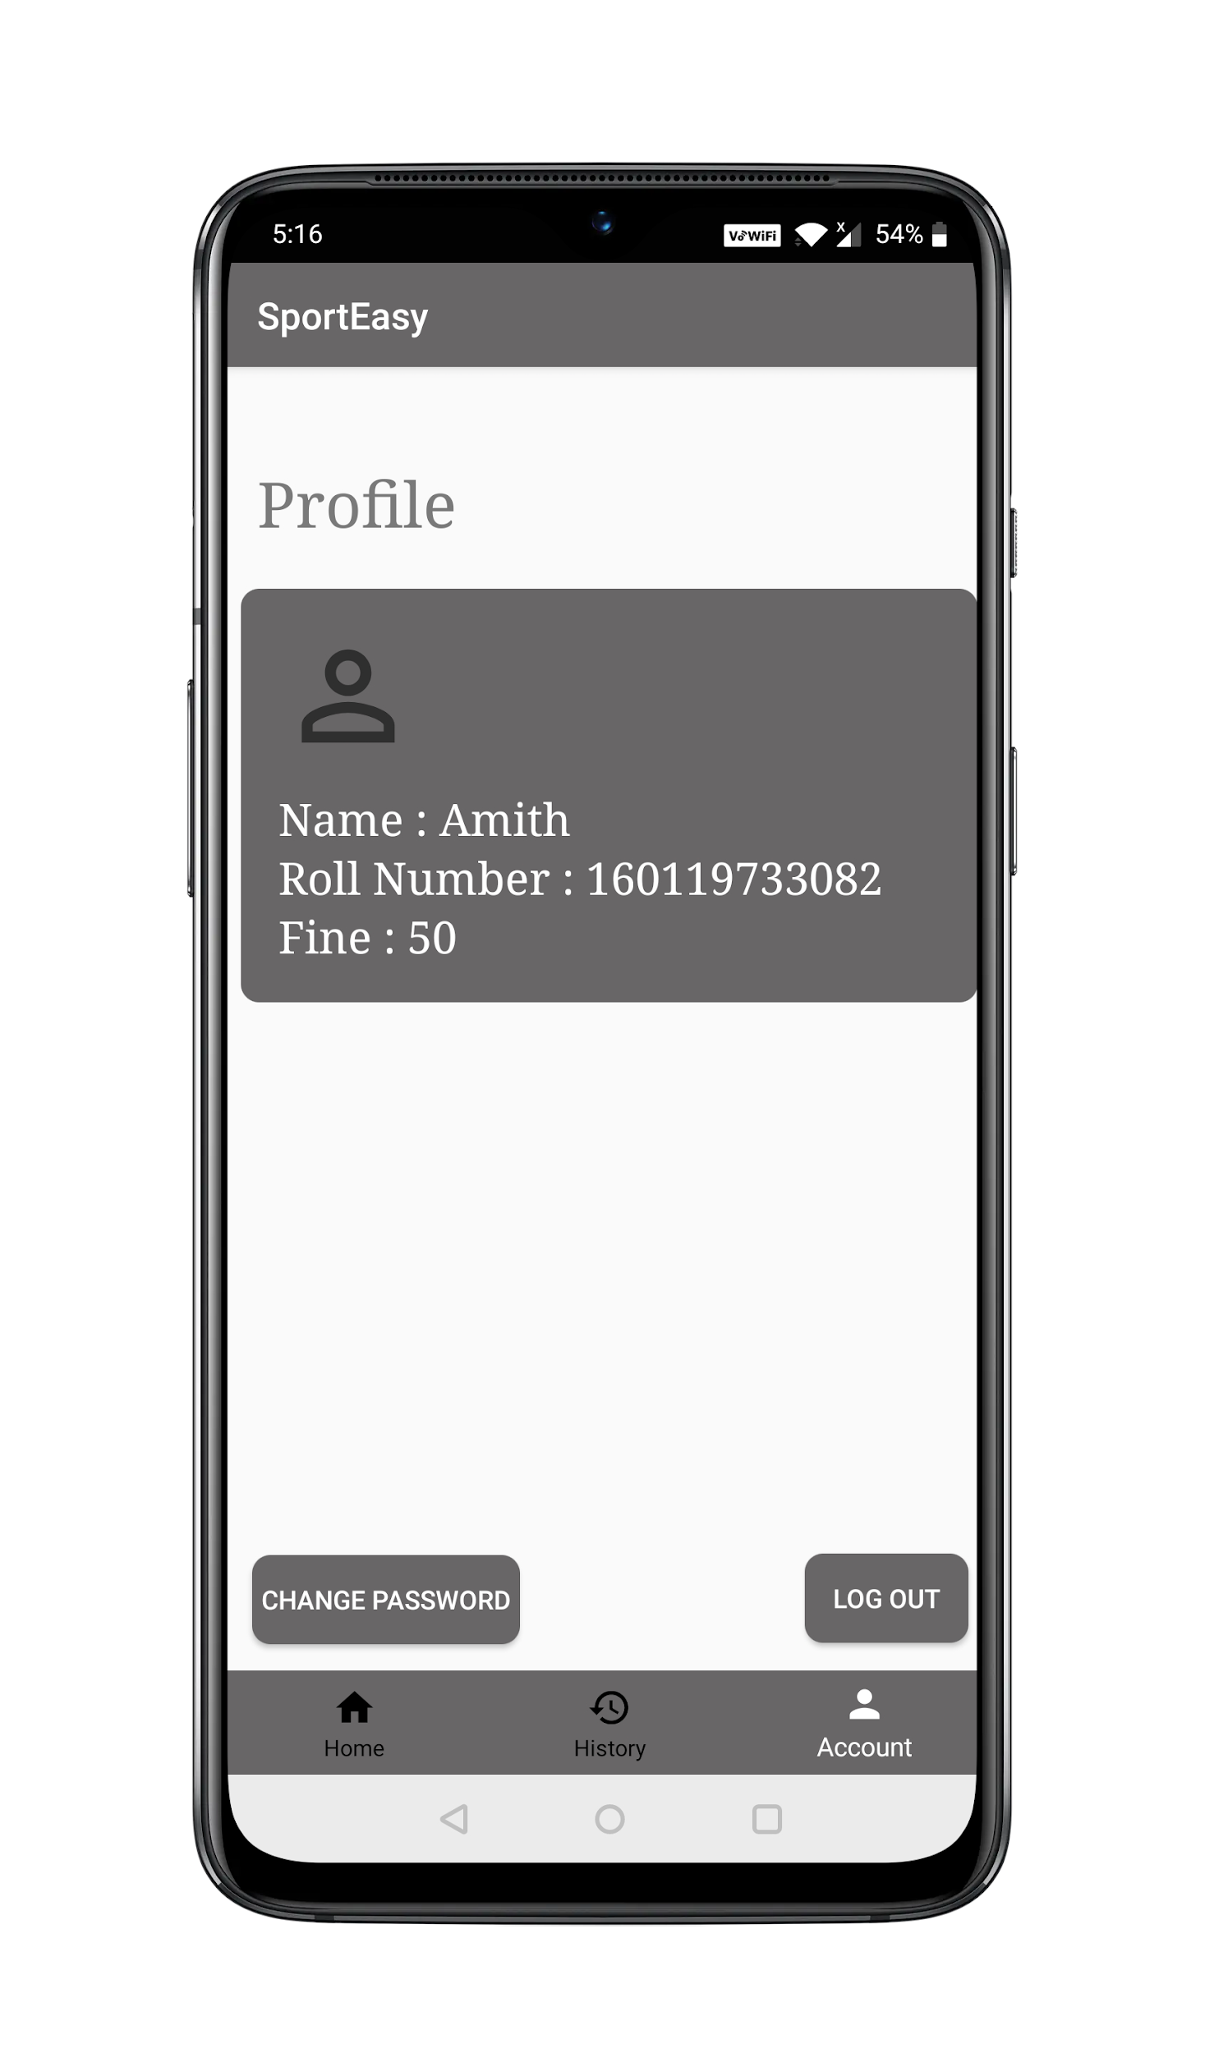
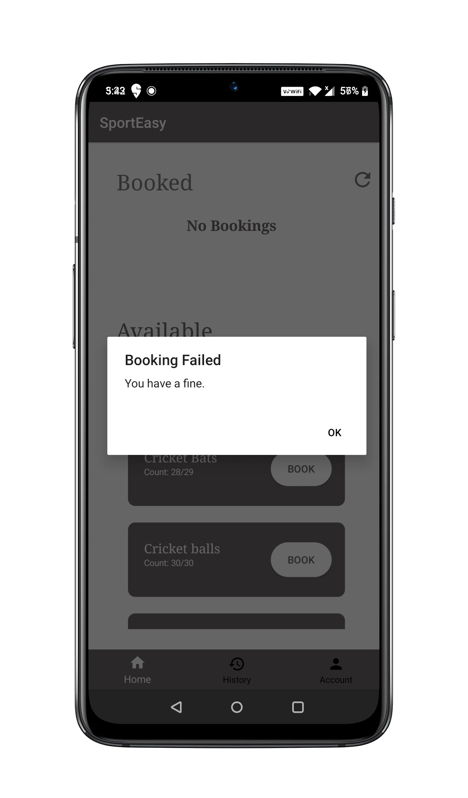
Bírság
- A kiszabott bírság megakadályozza a felhasználót a további foglalásokban.

Slide 35
Profil
A felhasználó megtekintheti a részleteit, és tájékozódhat a kiszabott bírságról, ha van.

Slide 36
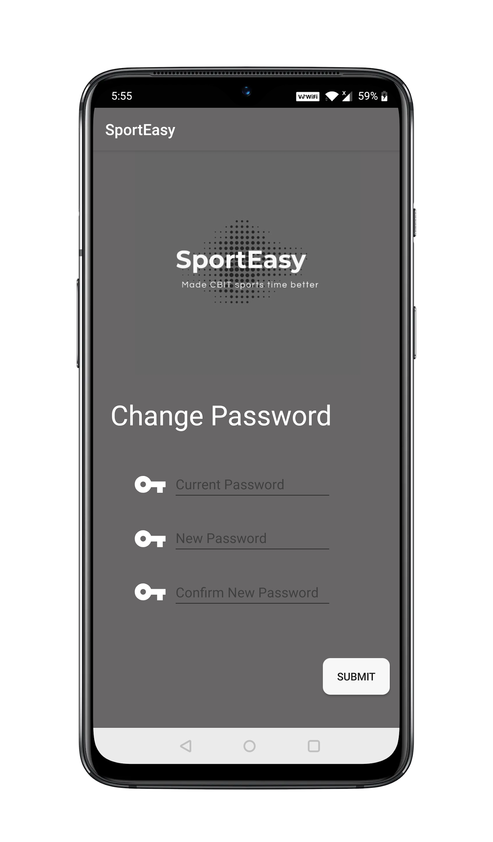
Jelszó Megváltoztatása
A felhasználó a jelenlegi jelszava megerősítésével megváltoztathatja a jelszavát.

Slide 37
API VÉGEK A FELHASZNÁLÓ PROFIL OLDALÁN
/users
- Visszaadja egy adott felhasználó adatait az adatbázisból.
/change_password
- A felhasználó megváltoztathatja a jelszavát az azonosító, régi jelszó és új jelszó megadásával.

Slide 38

Erőforrás Foglalása
A felhasználó bármelyik megjelenített erőforrást foglalhat. Lehetősége van a foglalás törlésére a foglalás időpontja előtt 20 percen belül.

Slide 39
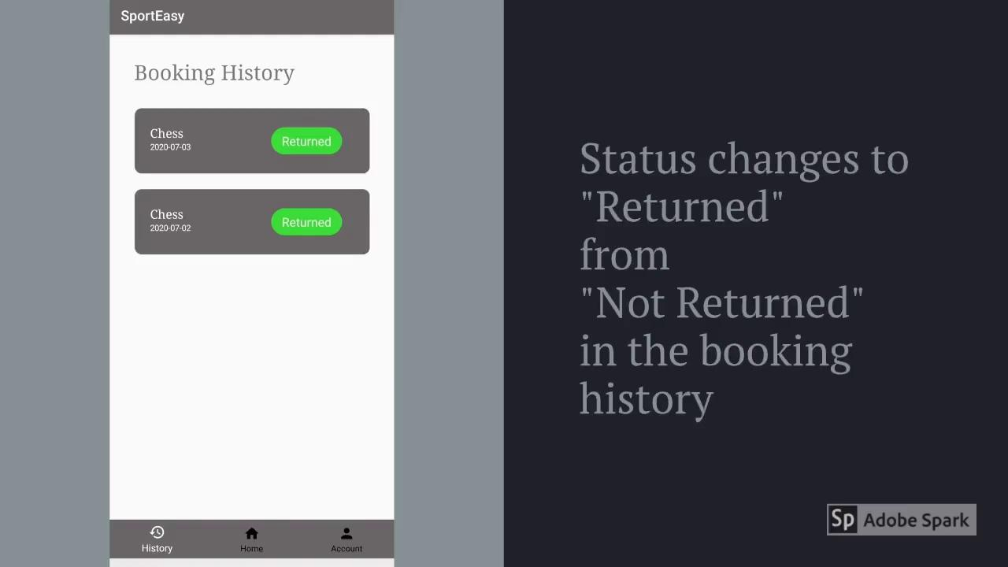

Slide 40
Tervek a jövőre
Az alkalmazás fejlesztése számos új funkcióval:
- A jövőben az alkalmazás fejleszthető, amely automatikusan észleli, hogy a hallgatónak van-e szabad órája vagy sem, ezáltal kiküszöbölve az adminisztrátor bevonását.
- Az erőforrás elérhetetlensége esetén egy "értesítse, ha elérhető" gomb is hozzáadható.
- Később egy külön oldalt is fejleszthetünk, amely a admin weboldalhoz kapcsolódik, ahol az admin frissítéseket tehet közzé a közelgő sporteseményekről vagy versenyekről, így ezek a frissítések a mobil alkalmazásban is láthatóak lesznek a hallgatók számára.
- Beépíthetünk egy funkciót is, amely lehetővé teszi az admin számára, hogy értesítéseket küldjön a felhasználóknak a rendezendő bírságról.

Slide 41
THANK YOU

